Slide 1



Efektywność energetyczna w lokalnej polityce rozwoju
Debata o transformacji energetycznej i gospodarczej Dolnego Śląska
dr Maciej Zathey
Instytut Rozwoju Terytorialnego
Wydział Architektury Politechniki Wrocławskiej

Slide 2
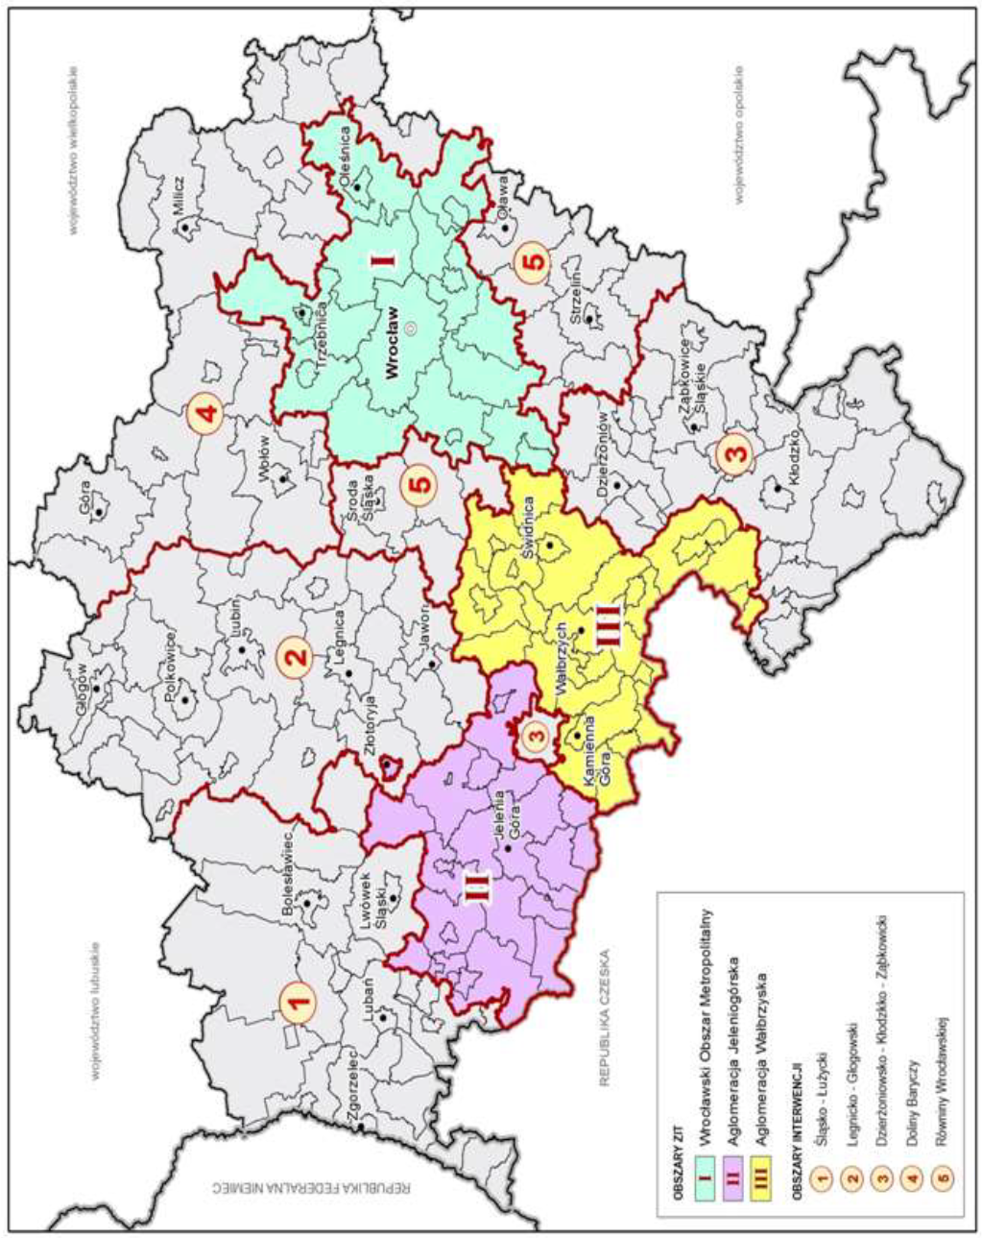
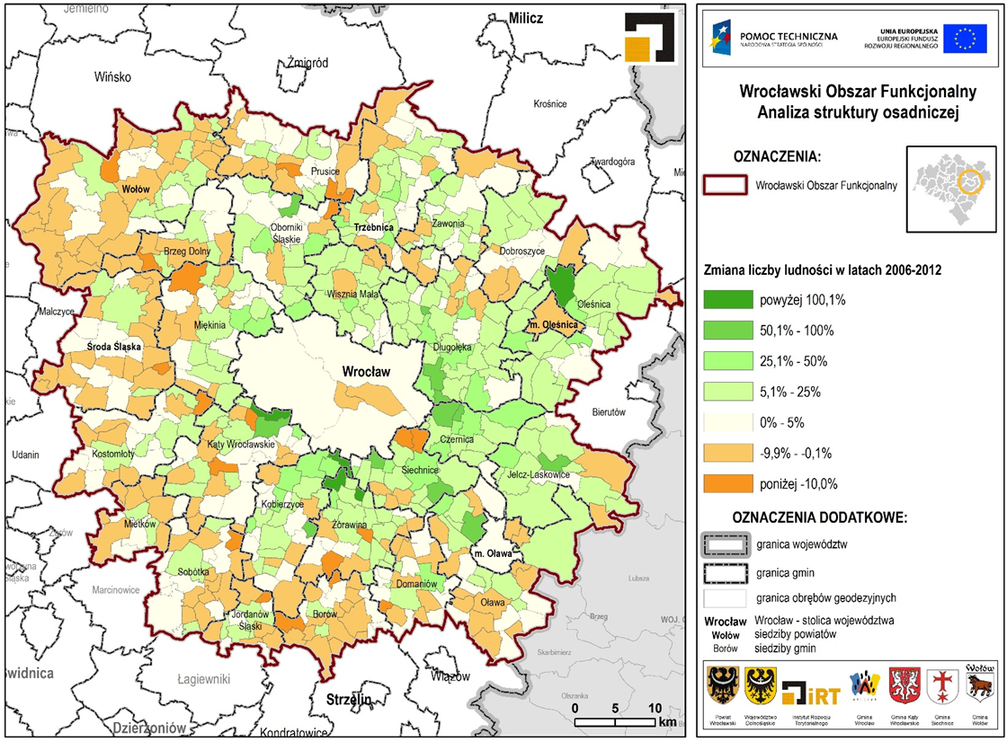
Wyzwanie I
miasta vs. obszary funkcjonalne – zmiany zachowań społeczeństwa w przestrzeni
Notes:
Spadek bezrobocia na Dolnym Śląsku wyższy niż średnio w Polsce (-4,6 pkt % vs. -2,7 pkt %)

Slide 3
Efektywność energetyczna w strukturze funkcjonalno - przestrzennej
ZWARTOŚĆ PRZESTRZENI
ENERGOCHŁONNOŚĆ PRZESTRZENI
ZWARTOŚĆ STRUKTURY PRZESTRZENNEJ
ENERGOCHŁONNOŚĆ PRZESYŁU
WŁADZTWO PLANISTYCZNE
ENERGOCHŁONNOŚĆ STRUKTURY OSADNICZEJ
SWOBODA PRZESTRZENNA
ENERGOCHŁONNOŚĆ ZABUDOWY
MOBILNOŚĆ
ENERGOCHŁONNOŚĆ TRANSPORTU
Notes:
Liczba ludności na Dolnym Śląsku od 2010 roku spadła w 115 gminach
Wzrost liczby ludności na obszarach wiejskich jest wyższy na Dolnym Śląsku niż średnio w Polsce (2,1% vs. 1%)

Slide 4
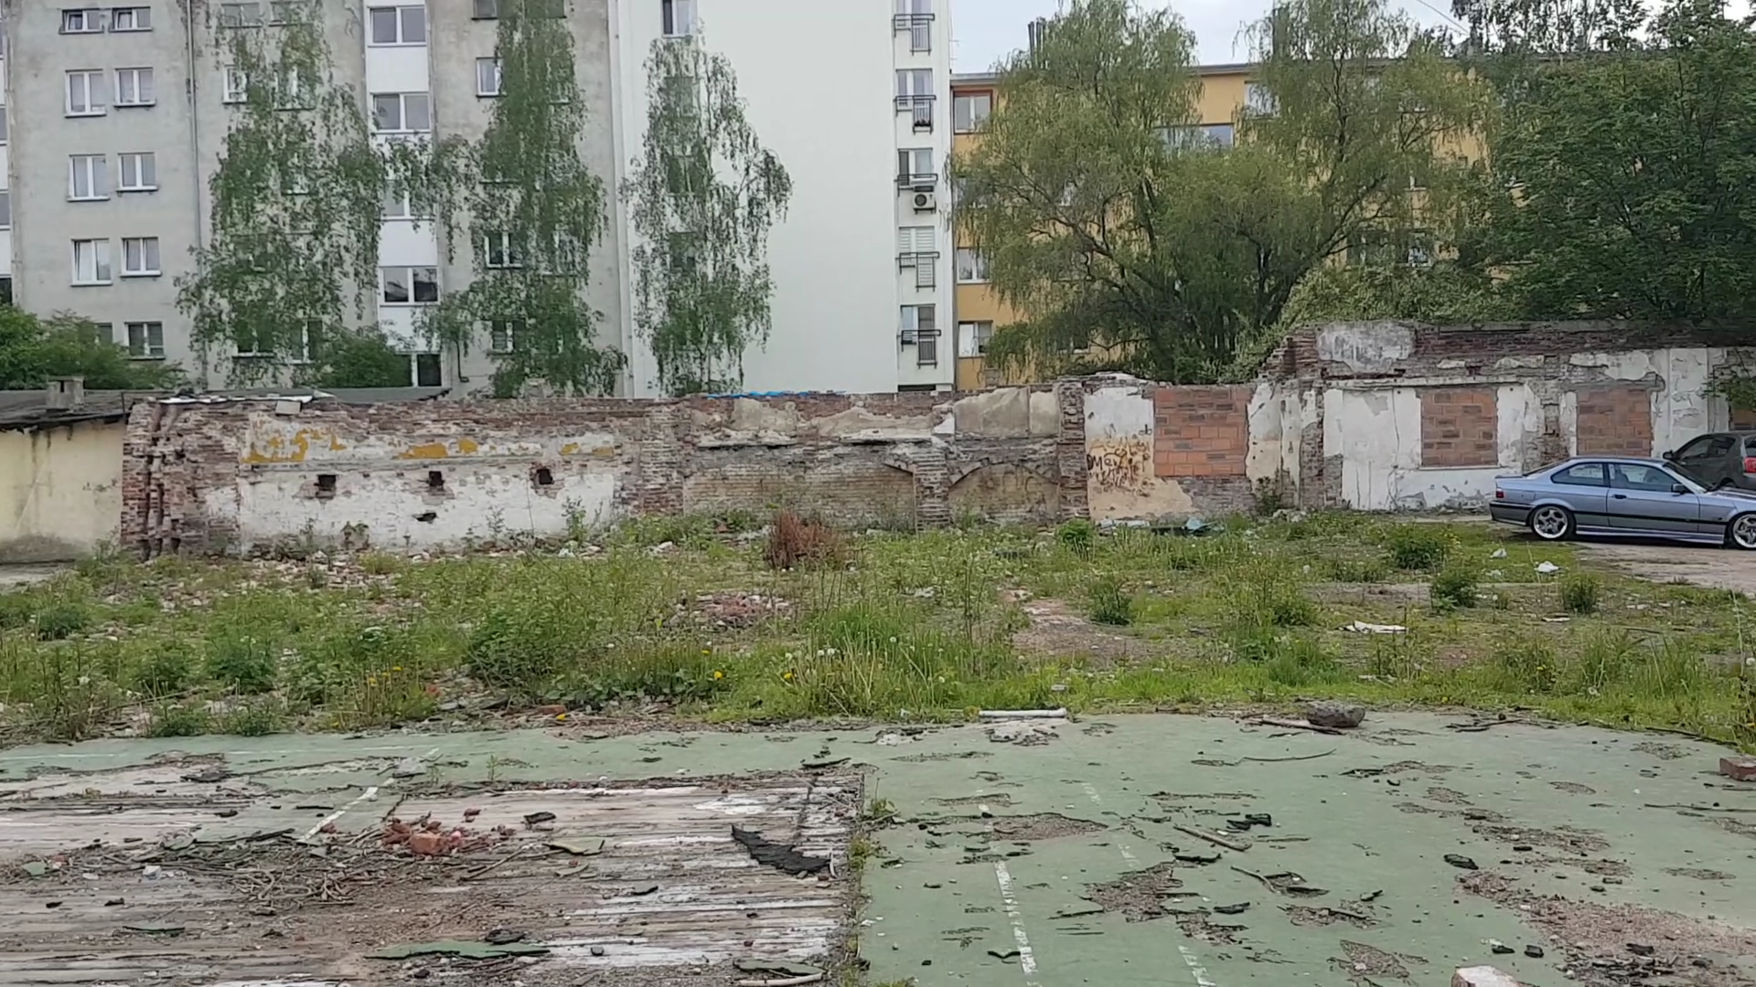
Wyzwanie II
Degradacja obszarów miejskich
Notes:
Spadek bezrobocia na Dolnym Śląsku wyższy niż średnio w Polsce (-4,6 pkt % vs. -2,7 pkt %)

Slide 5
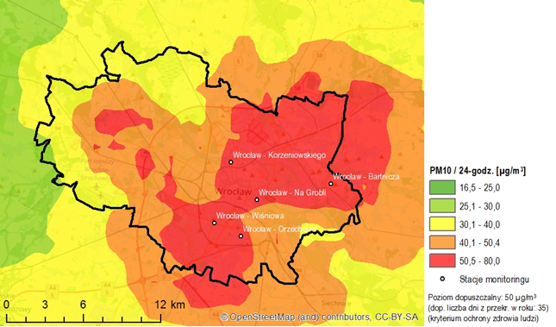
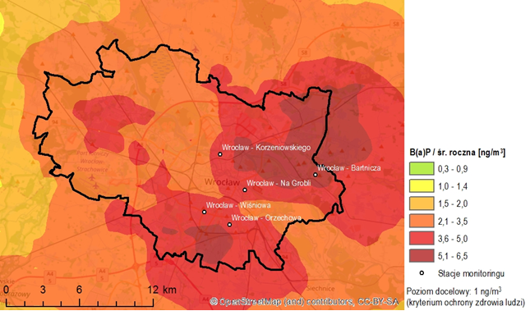
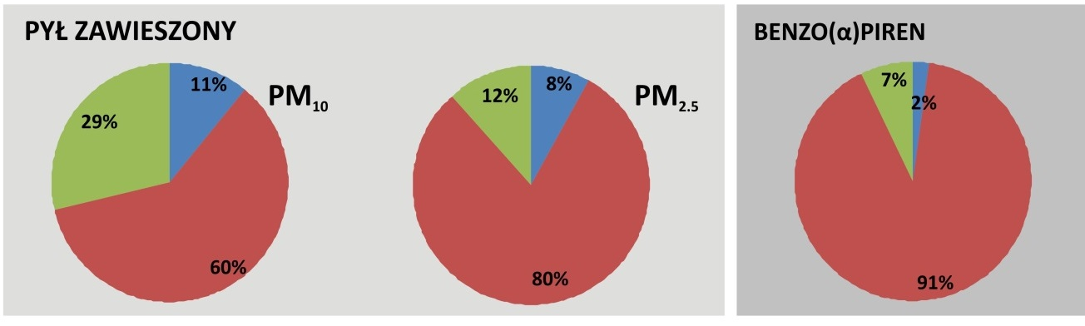
Wyzwanie III
efektywność energetyczna – kontekst jakości powietrza
pył PM10
Norma: 50 μg/m³
BENZO(A)PIREN
Poziom docelowy: 1 ng/m³
Zanieczyszczenie pyłem
i benzo(a)pirenem - Wrocław, 2016 r.
Notes:
Spadek bezrobocia na Dolnym Śląsku wyższy niż średnio w Polsce (-4,6 pkt % vs. -2,7 pkt %)

Slide 6
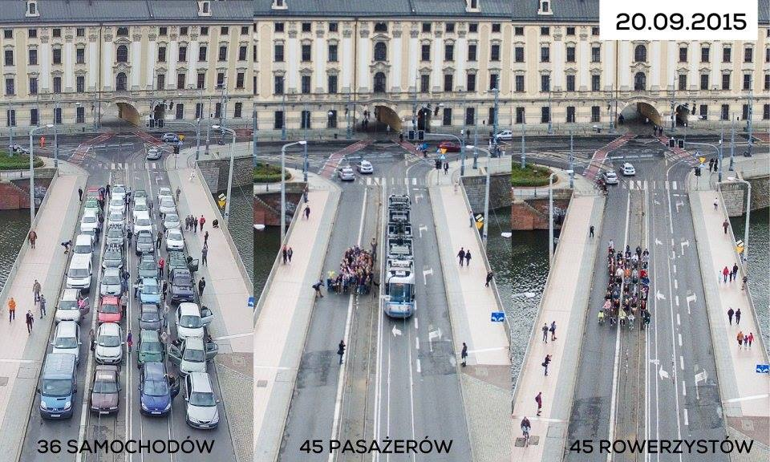
Wyzwanie IV
mobilność vs. gospodarowanie przestrzenią
Oczekiwania czy roszczenia?
Możliwości
Potrzeby - obiektywnie
OCZEKIWANIA
POTRZEBY
MOŻLIWOŚCI
Źródło gazeta wyborcza 22 września 2017.
Notes:
Spadek bezrobocia na Dolnym Śląsku wyższy niż średnio w Polsce (-4,6 pkt % vs. -2,7 pkt %)

Slide 7
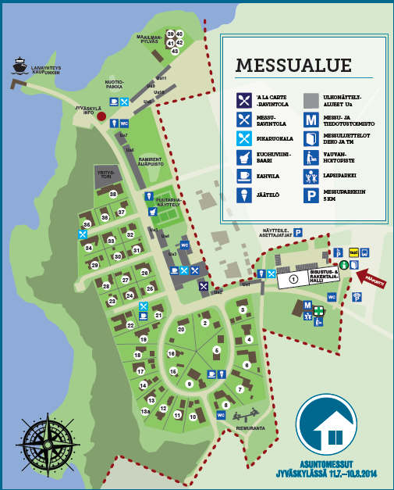
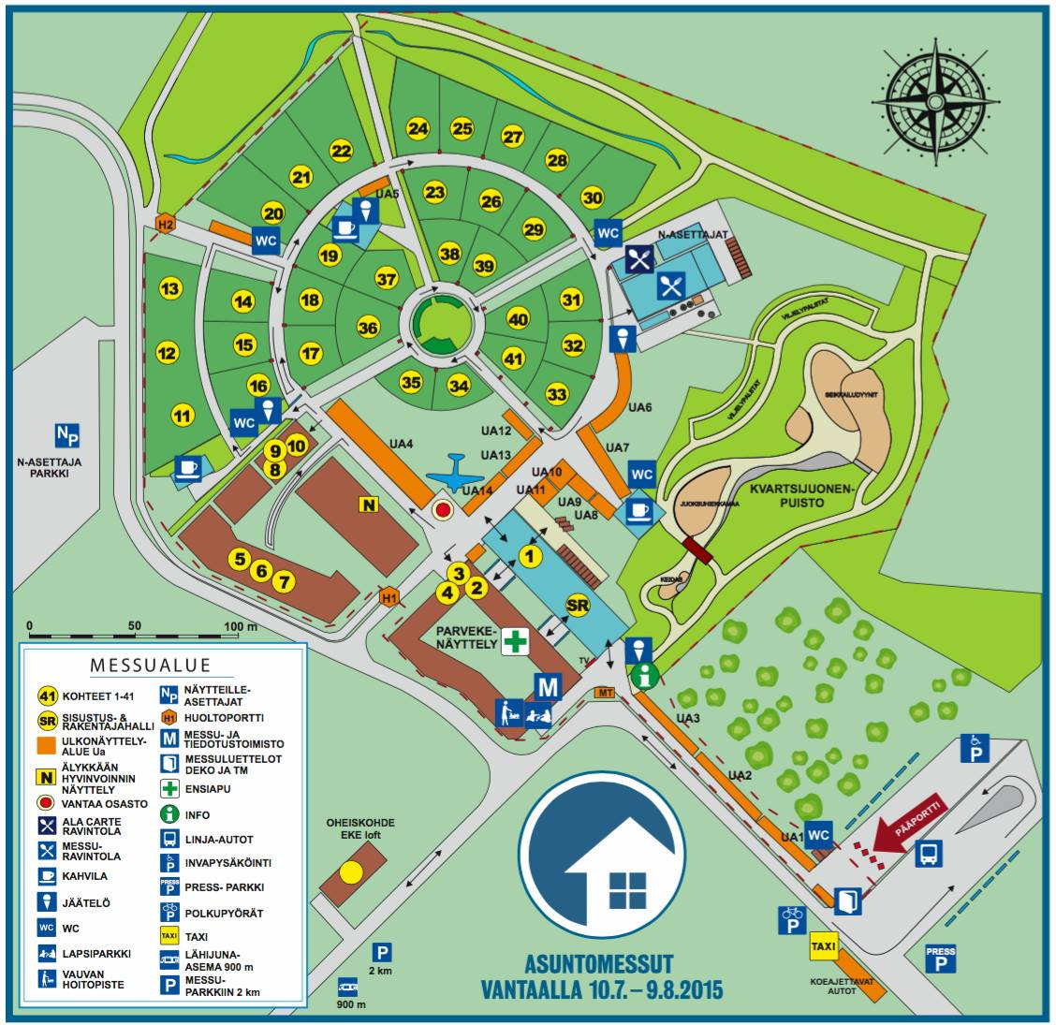
Wyzwanie V
zamieszkiwanie a dostęp do usług i funkcji miejskich.
Jyväskylässä 2014
Vantaalla 2015
Notes:
Spadek bezrobocia na Dolnym Śląsku wyższy niż średnio w Polsce (-4,6 pkt % vs. -2,7 pkt %)

Slide 8
OPTYMALIZACJA ZUŻYCIA ENERGII
SPRAWNOŚĆ ENERGETYCZNA URZĄDZEŃ WYTWARZAJĄCYCH ENERGIĘ
SPRAWNOŚĆ ENERGETYCZNA POJAZDÓW
SPRAWNOŚĆ ENERGETYCZNA SYSTEMÓW TRANSPORTOWYCH
SPRAWNOŚĆ ENERGETYCZNA OBIEKTÓW (BUDOWLANYCH)
SPRAWNOŚĆ ENERGETYCZNA STRUKTUR OSADNICZYCH
SPRAWNOŚĆ ENERGETYCZNA URZĄDZEŃ PRZESYŁĄJĄCYCH ENERGIĘ
SPRAWNOŚĆ ENERGETYCZNA URZĄDZEŃ ZUŻYWAJĄCYCH ENERGIĘ
Notes:
Spadek bezrobocia na Dolnym Śląsku wyższy niż średnio w Polsce (-4,6 pkt % vs. -2,7 pkt %)

Slide 9
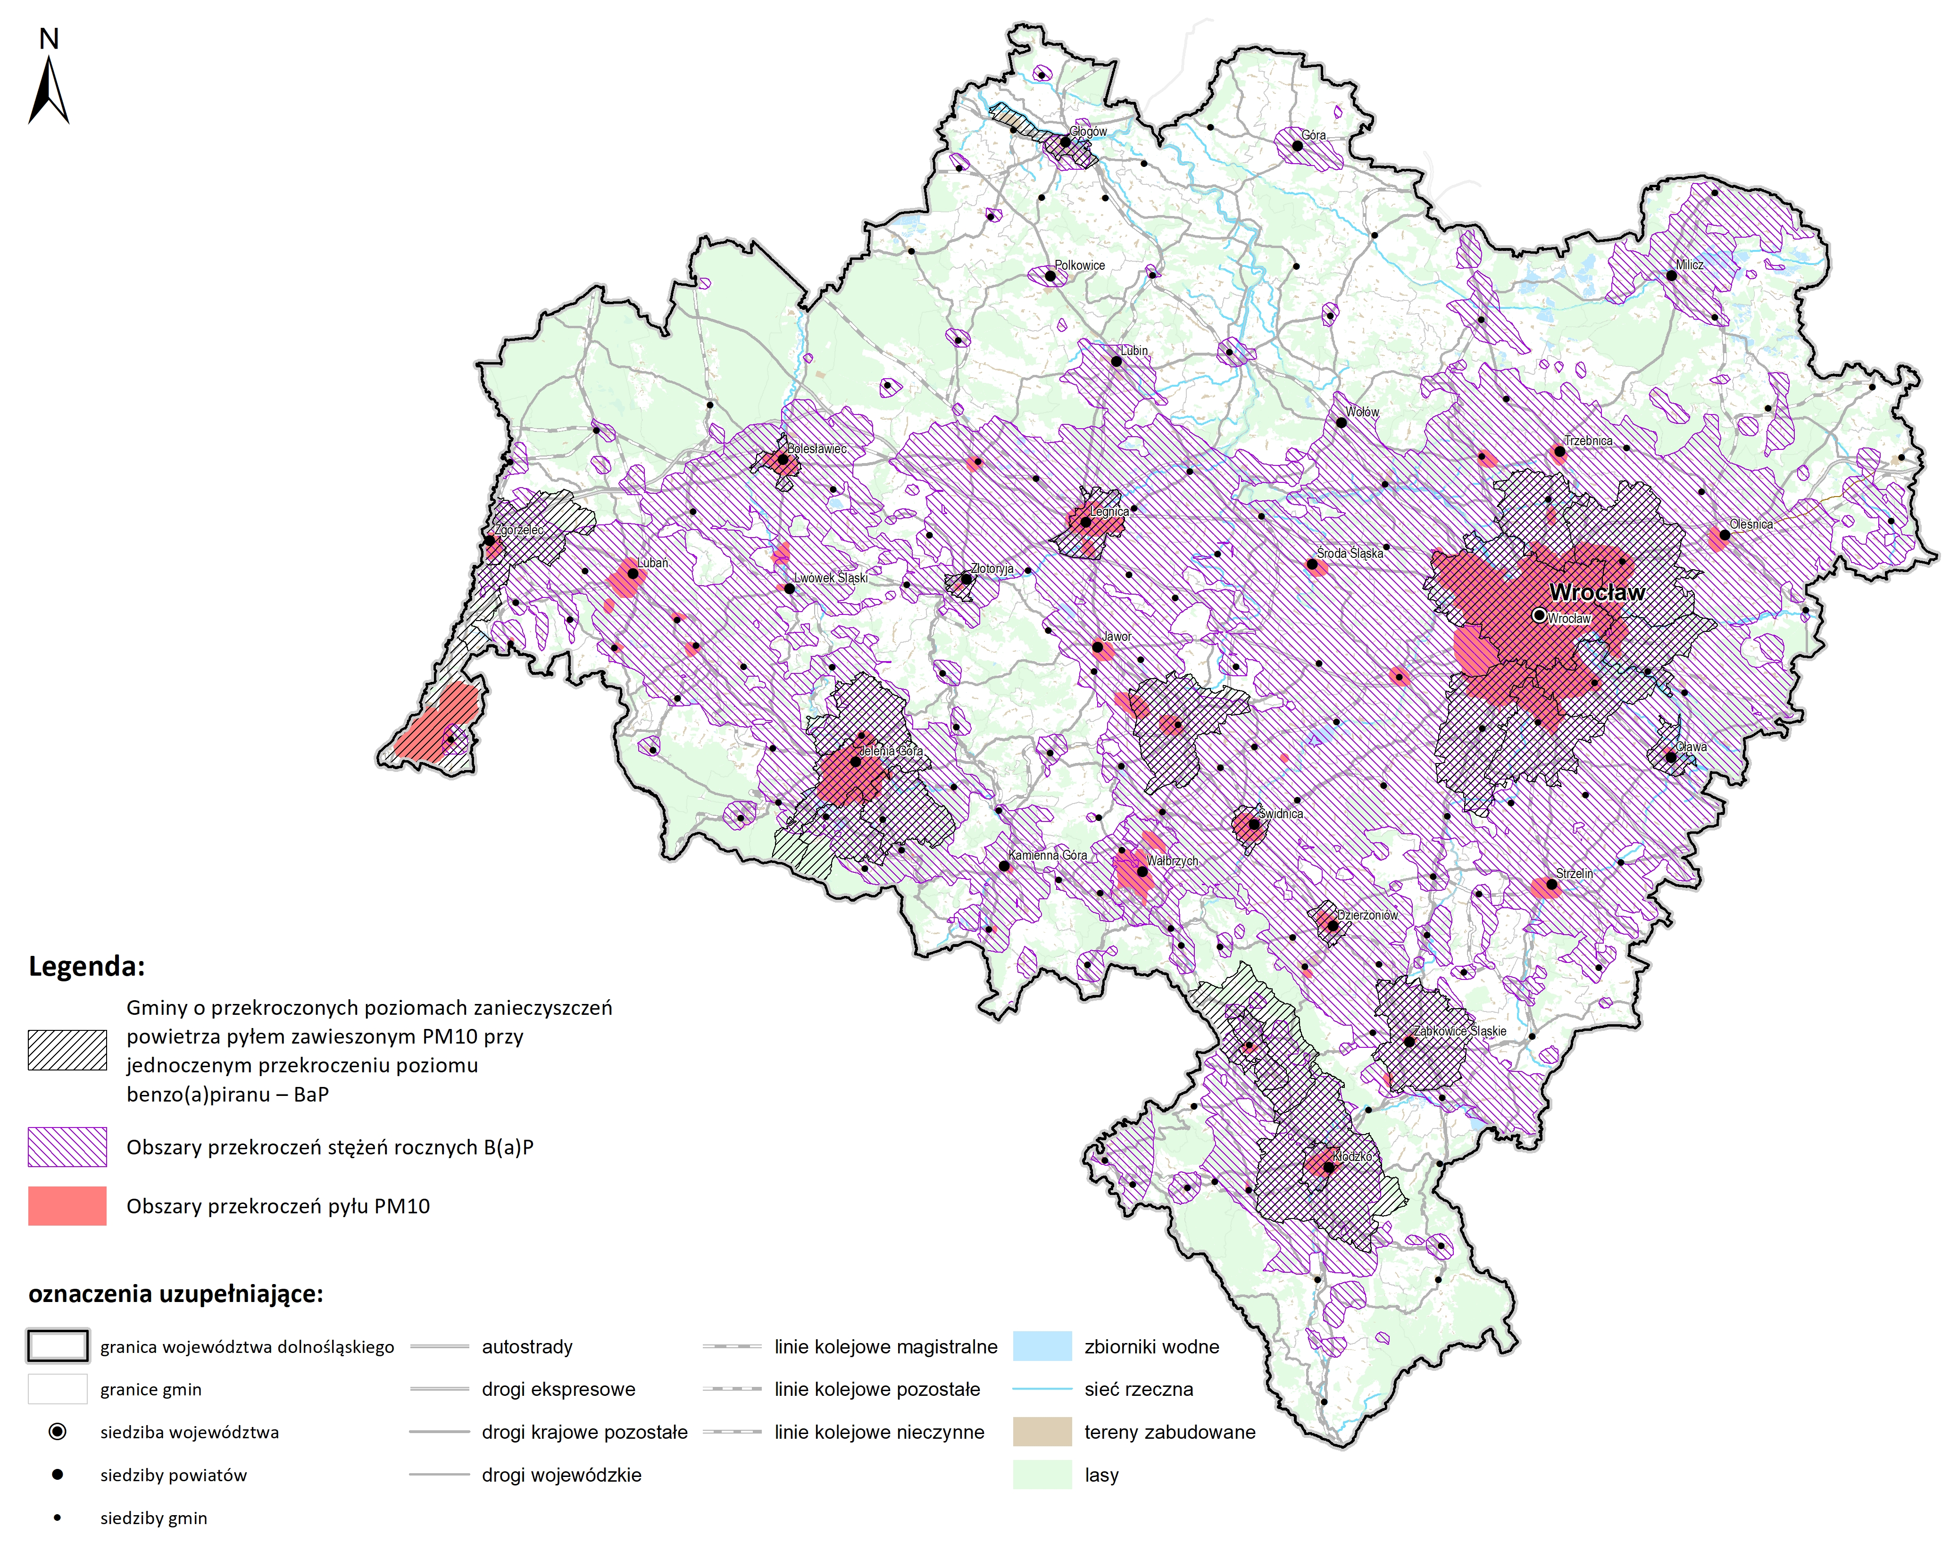
Obszary zanieczyszczeń powietrza
na terenie województwa dolnośląskiego
Notes:
Spadek bezrobocia na Dolnym Śląsku wyższy niż średnio w Polsce (-4,6 pkt % vs. -2,7 pkt %)

Slide 10
Problem efektywności energetycznej w programach rewitalizacji na Dolnym Śląsku.
Na negatywne oddziaływanie zanieczyszczeń powietrza
struktury osadnicze często pozbawione ciepła sieciowego, w których budynki wyposażone są w nieefektywne lub zdegradowane instalacje służące do wytwarzania ciepła, tereny mieszkaniowe, w których brak instalacji do bezemisyjnego wytwarzania ciepła, brak sieci gazowych, obszary w których dominują budynki mieszkalne wykonane w przestarzałych technologiach, o niskiej efektywności energetycznej. Niekorzystną sytuację dodatkowo stymuluje ubóstwo energetyczne, a więc sytuacja materialna społeczeństwa uniemożliwiająca lub znacznie ograniczająca zakup usług energetycznych.
Notes:
Spadek bezrobocia na Dolnym Śląsku wyższy niż średnio w Polsce (-4,6 pkt % vs. -2,7 pkt %)

Slide 11
L.p. | Nazwa gminy | Rodzaj gminy | Wskazanie problemu zanieczyszczeń powietrza na etapie diagnozy. | Działania implementacyjne
 |  |  |  | Projekty z listy A |  |  | Projekty z listy B
 |  |  |  | Liczba wszystkich projektów | Liczba projektów związanych z termomodernizacją lub efektywnością energetyczną budynków. | Liczba projektów, w których celem jest ochrona powietrza. | Liczba wszystkich projektów | Liczba projektów związanych z termomodernizacją lub efektywnością energetyczną budynków. | Liczba projektów, w których celem jest ochrona powietrza.
1. | miasto Wrocław | miejska | brak programu zatwierdzonego przez IZ RPO WD
2. | miasto Legnica | miejska | tak | 7 | 2 | 0 | 5 | 4 | 2
3. | Bolesławiec | miejska | tak | 8 | 0 | 0 | 48 | 6 | 0
4. | Dzierżoniów | miejska | tak | 45 | 4 | 6 | 18 | 1 | 2
5. | Głogów | miejska | nie | 9 | 0 | 0 | 7 | 5 | 5
6. | Jelenia Góra | miejska | tak | 388 | 20 | 0 | 36 | 7 | 0
7. | Jeżów Sudecki | wiejska | brak programu zatwierdzonego przez IZ RPO WD
8. | Mysłakowice | wiejska | nie | 13 | 2 | 0 | 2 | 0 | 0
9. | Podgórzyn | wiejska | tak | 13 | 1 | 0 | 7 | 0 | 0
10. | Kłodzko | wiejska | nie | 8 | 1 | 0 | 23 | 9 | 0
11. | Kłodzko | miejska | tak | 48 | 6 | 1 | 30 | 1 | 1
12. | Nowa Ruda | wiejska | brak programu zatwierdzonego przez IZ RPO WD
13. | Nowa Ruda | miejska | tak | 7 | 3 | 0 | 15 | 2 | 2
14. | Oława | miejska | tak | 13 | 0 | 0 | 19 | 1 | 1
15. | Strzegom | miejsko-wiejska | nie | 5 | 0 | 0 | 41 | 3 | 0
16. | Świdnica | miejska | tak | 61 | 10 | 0 | 27 | 3 | 3
17. | Wisznia Mała | wiejska | tak | 6 | 0 | 0 | 9 | 1 | 1
18. | Czernica | wiejska | brak programu zatwierdzonego przez IZ RPO WD
19. | Długołęka | wiejska | nie | 2 | 0 | 0 | 1 | 0 | 1
20. | Kobierzyce | wiejska | tak | 6 | 0 | 0 | 22 | 1 | 0
21. | Siechnice | miejsko-wiejska | tak | 1 | 0 | 0 | 14 | 0 | 1
22. | Żórawina | wiejska | nie | 20 | 3 | 0 | 0 | 0 | 0
23. | Ząbkowice Śląskie | miejsko-wiejska | nie | 96 | 2 | 0 | 3 | 1 | 1
24. | Bogatynia | miejsko-wiejska | tak | 42 | 36 | 36 | 2 | 1 | 2
25. | Zgorzelec | miejska | tak | 4 | 1 | 0 | 4 | 0 | 0
26. | Zgorzelec | wiejska | brak programu zatwierdzonego przez IZ RPO WD
27. | Złotoryja | miejska | nie | 3 | 2 | 0 | 11 | 5 | 5
Analiza programów rewitalizacji dla 27 gmin województwa dolnośląskiego w których stwierdzono przekroczenia średnioroczne B(a)P oraz PM10 w 2016r.
Notes:
Spadek bezrobocia na Dolnym Śląsku wyższy niż średnio w Polsce (-4,6 pkt % vs. -2,7 pkt %)

Slide 12
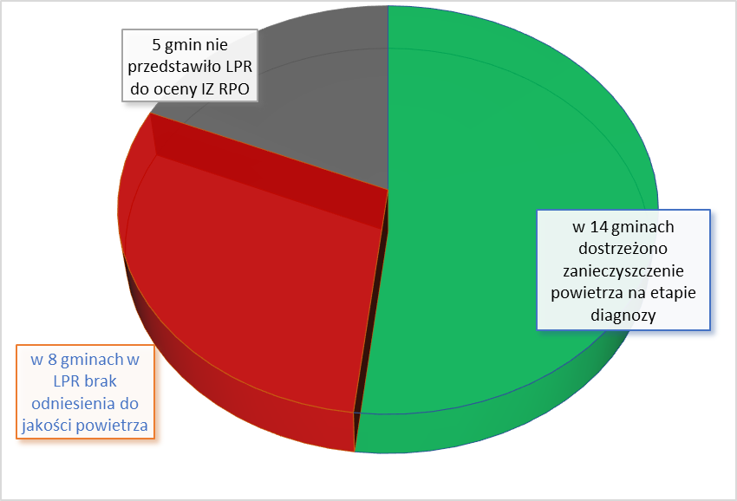
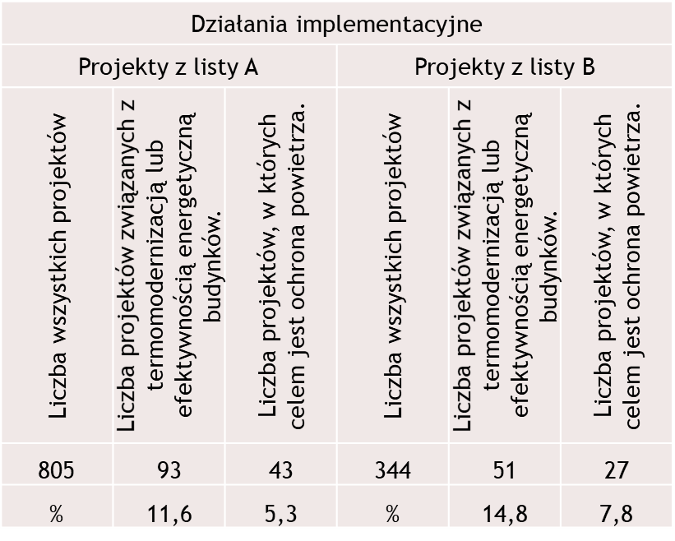
Ujęcie problematyki zanieczyszczenia powietrza w lokalnych programach rewitalizacji gmin województwa dolnośląskiego, w których stwierdzono przekroczenia dopuszczalnych poziomów zanieczyszczenia powietrza (PM10 i BaP) w roku 2016.
Notes:
Spadek bezrobocia na Dolnym Śląsku wyższy niż średnio w Polsce (-4,6 pkt % vs. -2,7 pkt %)

Slide 13
Problem efektywności energetycznej w programach rewitalizacji na Dolnym Śląsku.
lokalne programy rewitalizacji - dostęp do środków finansowych z UE;
poprawa jakości powietrza efektywność energetyczna budynków nie jest definiowana jako wiodący problem środowiskowy w analizowanych lokalnych programach rewitalizacji,
lokalne programy rewitalizacji reprezentują bardzo zróżnicowany poziom przygotowania i są też trudno porównywalne.
stan finansów publicznych gmin powoduje często, że zadania własne gminy przedstawia się jako zadania z zakresu rewitalizacji, skierowane do finansowania zewnętrznego.
Notes:
Spadek bezrobocia na Dolnym Śląsku wyższy niż średnio w Polsce (-4,6 pkt % vs. -2,7 pkt %)

Slide 14
Analiza studiów uwarunkowań i kierunków zagospodarowania przestrzennego gminy - uwarunkowania
Lp. | Nazwa gminy | Rodzaj gminy | Zagadnienia związane z zanieczyszczeniem powietrza wskazane w uwarunkowaniach
1. | Wrocław | miejska | +
2. | Legnica | miejska | +
3. | Bogatynia | miejsko-wiejska | -
4. | Bolesławiec | miejska | +
5. | Czernica | wiejska | +
6. | Długołęka | wiejska | -
7. | Dzierżoniów | miejska | +
8. | Głogów | miejska | +
9. | Jelenia Góra | miejska | +
10. | Jeżów Sudecki | wiejska | +
11. | Kłodzko | wiejska | +
12. | Kłodzko | miejska | +
13. | Kobierzyce | wiejska | +
14. | Mysłakowice | wiejska | -
15. | Nowa Ruda | wiejska | +
16. | Nowa Ruda | miejska | +
17. | Oława | miejska | +
18. | Podgórzyn | wiejska | -
19. | Siechnice | miejsko-wiejska | +
20. | Strzegom | miejsko-wiejska | +
21. | Świdnica | miejska | +
22. | Wisznia Mała | wiejska | -
23. | Ząbkowice Śląskie | miejsko-wiejska | +
24. | Zgorzelec | miejska | +
25. | Zgorzelec | wiejska | +
26. | Złotoryja | miejska | +
27. | Żórawina | wiejska | -
Notes:
Liczba ludności na Dolnym Śląsku od 2010 roku spadła w 115 gminach
Wzrost liczby ludności na obszarach wiejskich jest wyższy na Dolnym Śląsku niż średnio w Polsce (2,1% vs. 1%)

Slide 15
Analiza studiów uwarunkowań i kierunków zagospodarowania przestrzennego gminy - kierunki
Lp. | Nazwa gminy | Rodzaj gminy | Ustalenia w zakresie ochrony przed zanieczyszczeniem powietrza wskazane w kierunkach zagospodarowania przestrzennego
1. | Wrocław | miejska | +
2. | Legnica | miejska | +
3. | Bogatynia | miejsko-wiejska | +
4. | Bolesławiec | miejska | +
5. | Czernica | wiejska | -
6. | Długołęka | wiejska | +
7. | Dzierżoniów | miejska | +
8. | Głogów | miejska | +
9. | Jelenia Góra | miejska | -
10. | Jeżów Sudecki | wiejska | +
11. | Kłodzko | wiejska | +
12. | Kłodzko | miejska | -
13. | Kobierzyce | wiejska | +
14. | Mysłakowice | wiejska | -
15. | Nowa Ruda | wiejska | -
16. | Nowa Ruda | miejska | -
17. | Oława | miejska | -
18. | Podgórzyn | wiejska | +
19. | Siechnice | miejsko-wiejska | +
20. | Strzegom | miejsko-wiejska | +
21. | Świdnica | miejska | +
22. | Wisznia Mała | wiejska | -
23. | Ząbkowice Śląskie | miejsko-wiejska | +
24. | Zgorzelec | miejska | -
25. | Zgorzelec | wiejska | -
26. | Złotoryja | miejska | +
27. | Żórawina | wiejska | +
Notes:
Liczba ludności na Dolnym Śląsku od 2010 roku spadła w 115 gminach
Wzrost liczby ludności na obszarach wiejskich jest wyższy na Dolnym Śląsku niż średnio w Polsce (2,1% vs. 1%)

Slide 16
Analiza studiów uwarunkowań i kierunków zagospodarowania przestrzennego gminy - kierunki
Lp. | Nazwa gminy | Rodzaj gminy | Przewietrzanie | Proekologiczne | OZE | Słońce | Wiatr | Woda | Geotermia | Pompy ciepła | Biomasa | Ciepło sieciowe | Gaz | Olej opałowy | Energia elektryczna | Termo-modernizacja | Układ komunikacyjny | Transport publiczny | Ruch pieszy lub rowerowy | Zieleń | Urbanistyka
1. | Wrocław | miejska
2. | Legnica | miejska
3. | Bogatynia | miejsko-wiejska
4. | Bolesławiec | miejska
5. | Czernica | wiejska
6. | Długołęka | wiejska
7. | Dzierżoniów | miejska
8. | Głogów | miejska
9. | Jelenia Góra | miejska
10. | Jeżów Sudecki | wiejska
11. | Kłodzko | wiejska
12. | Kłodzko | miejska
13. | Kobierzyce | wiejska
14. | Mysłakowice | wiejska
15. | Nowa Ruda | wiejska
16. | Nowa Ruda | miejska
17. | Oława | miejska
18. | Podgórzyn | wiejska
19. | Siechnice | miejsko-wiejska
20. | Strzegom | miejsko-wiejska
21. | Świdnica | miejska
22. | Wisznia Mała | wiejska
23. | Ząbkowice Śląskie | miejsko-wiejska
24. | Zgorzelec | miejska
25. | Zgorzelec | wiejska
26. | Złotoryja | miejska
27. | Żórawina | wiejska
Notes:
Liczba ludności na Dolnym Śląsku od 2010 roku spadła w 115 gminach
Wzrost liczby ludności na obszarach wiejskich jest wyższy na Dolnym Śląsku niż średnio w Polsce (2,1% vs. 1%)

Slide 17
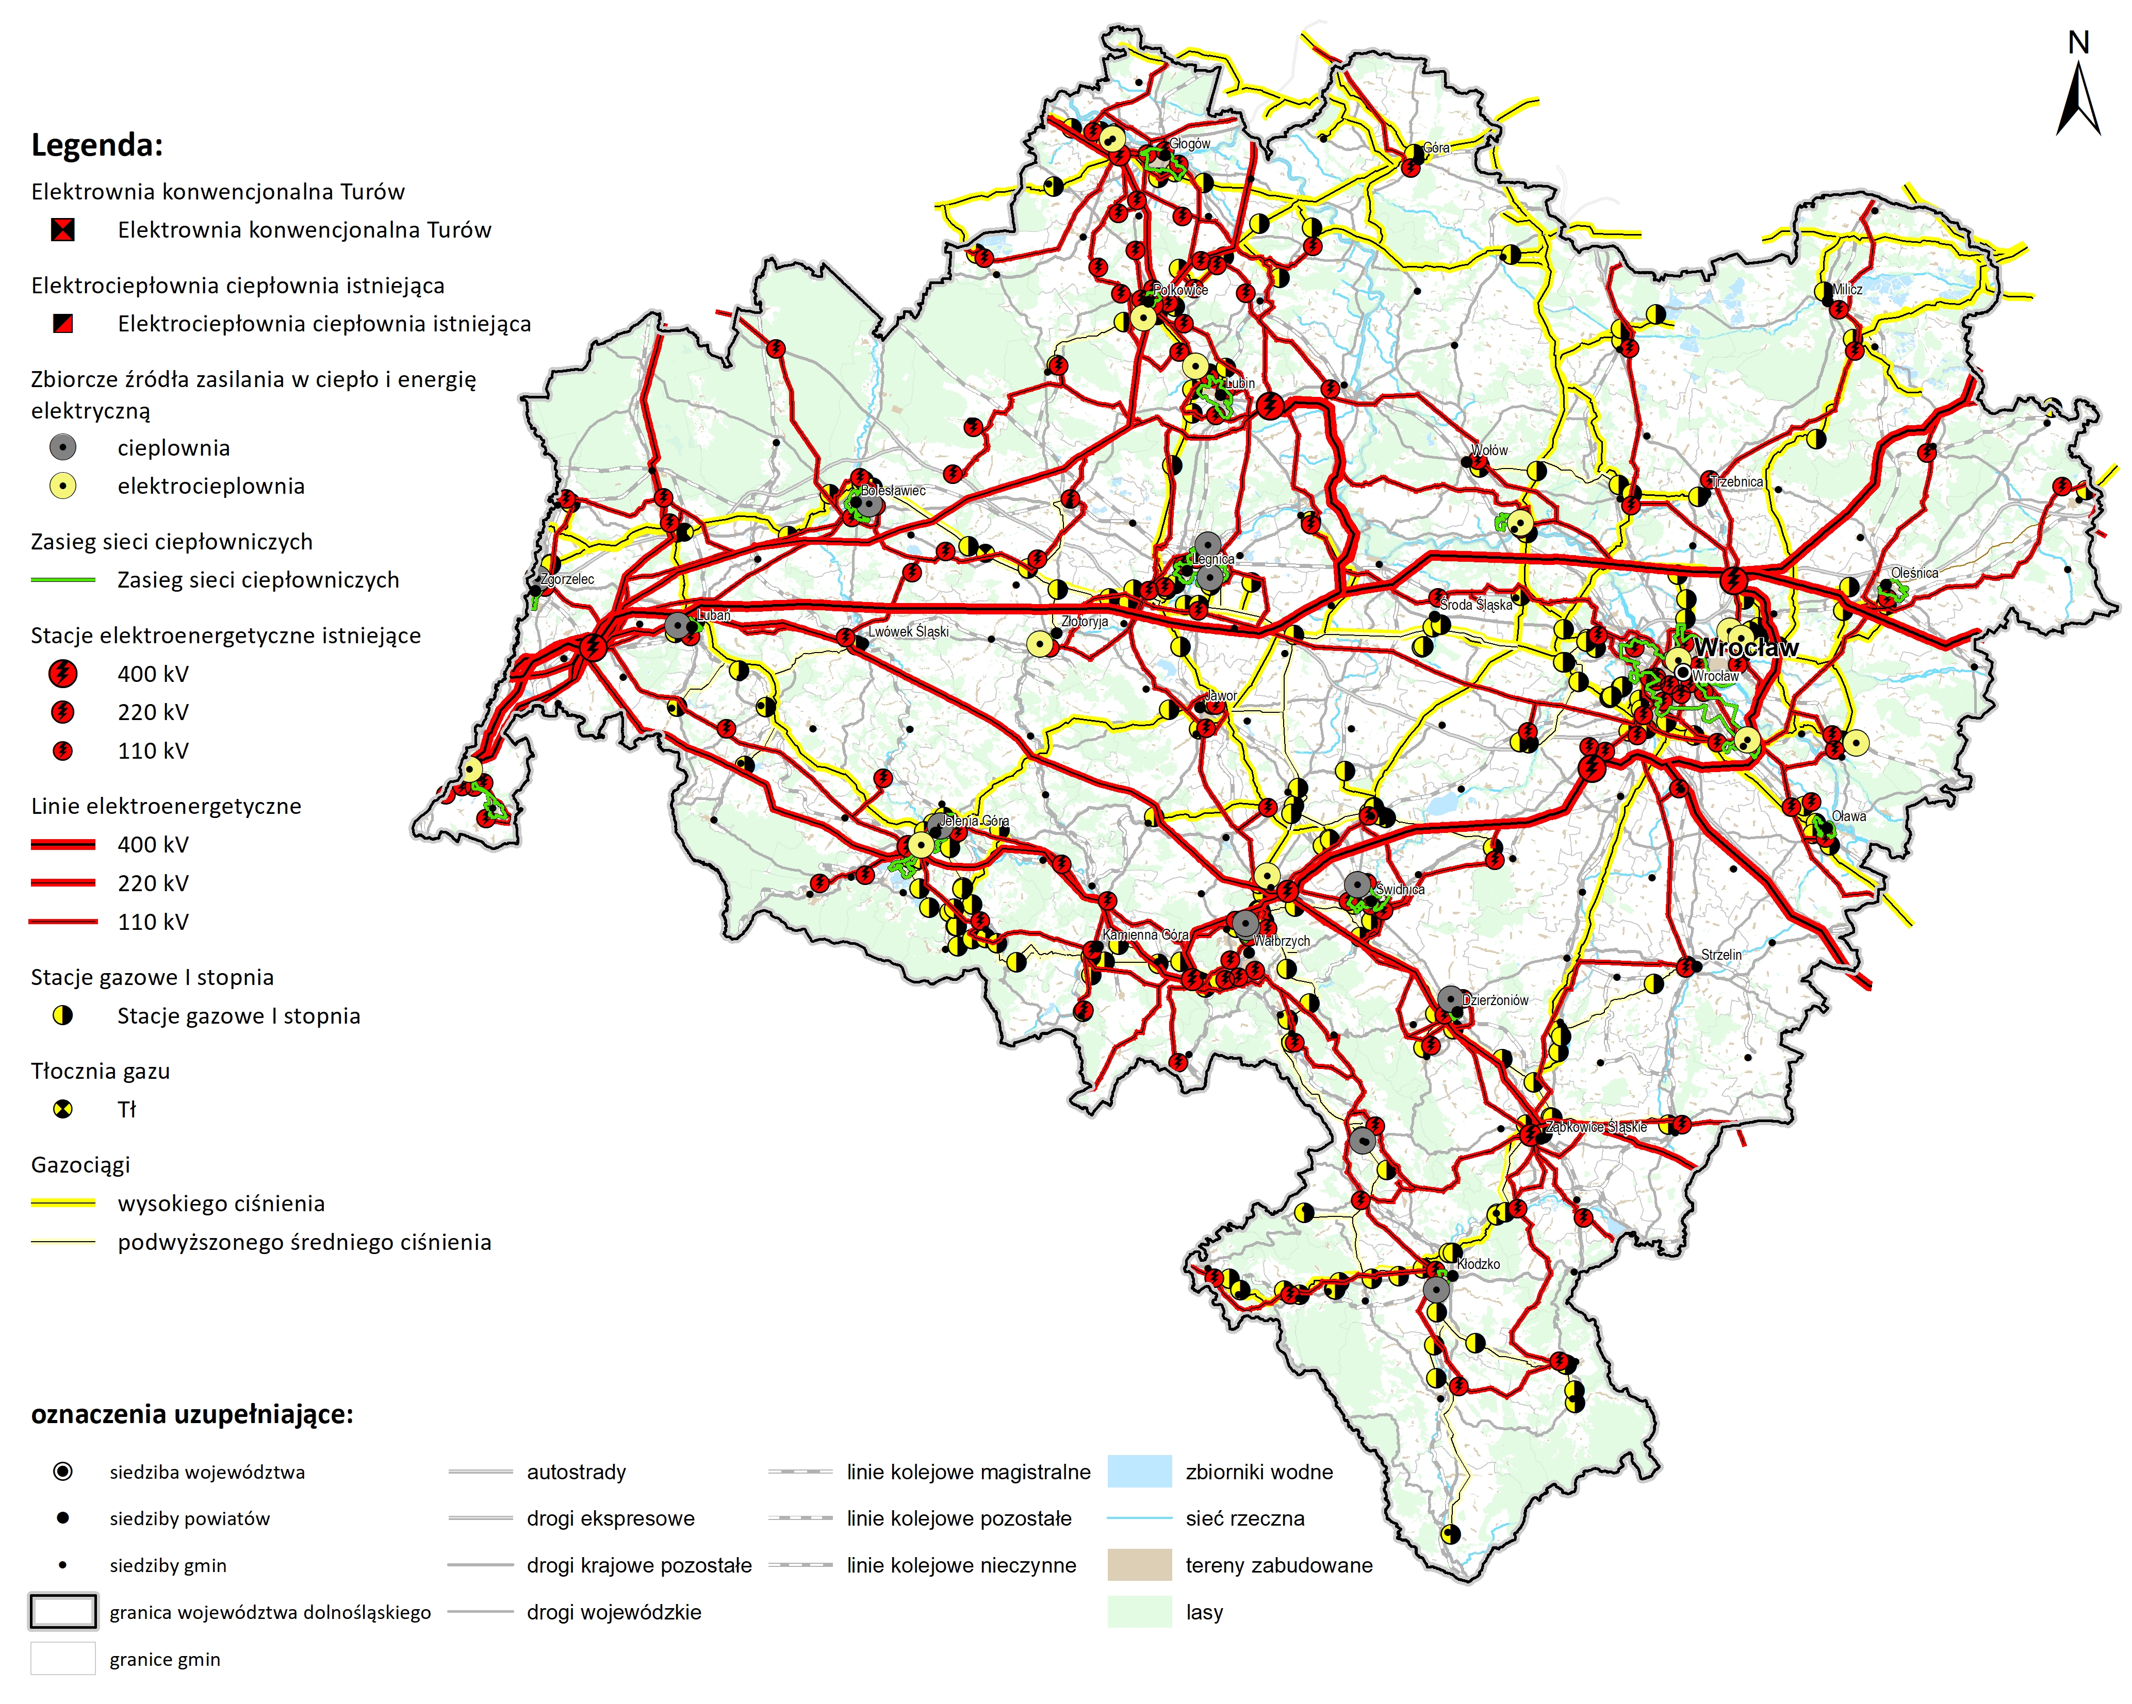
Energetyka tradycyjna na terenie województwa dolnośląskiego
Notes:
Liczba ludności na Dolnym Śląsku od 2010 roku spadła w 115 gminach
Wzrost liczby ludności na obszarach wiejskich jest wyższy na Dolnym Śląsku niż średnio w Polsce (2,1% vs. 1%)

Slide 18
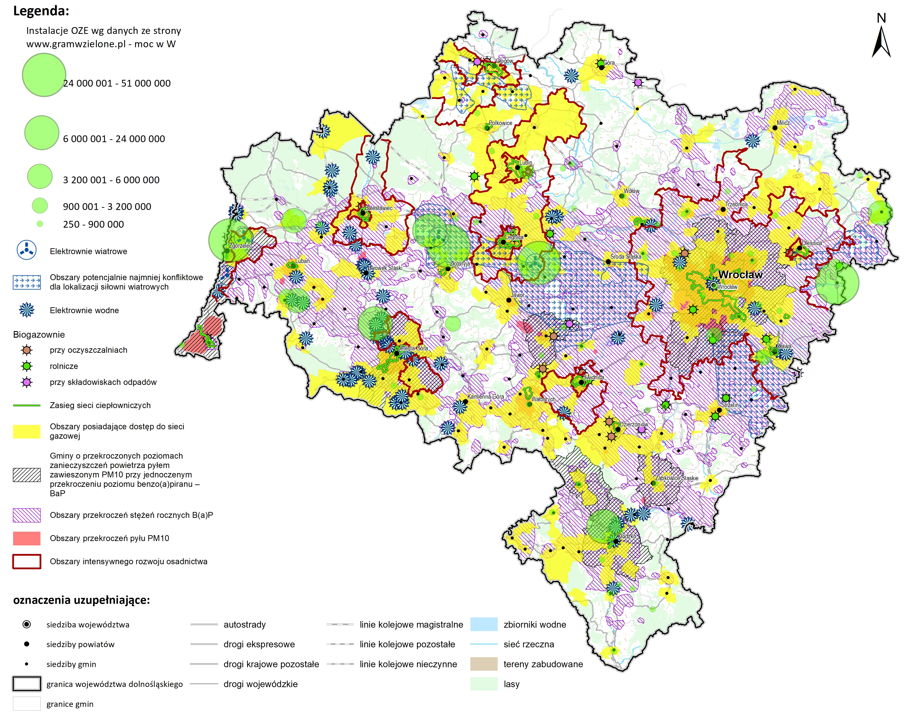
Energetyka tradycyjna na terenie województwa dolnośląskiego
Notes:
Liczba ludności na Dolnym Śląsku od 2010 roku spadła w 115 gminach
Wzrost liczby ludności na obszarach wiejskich jest wyższy na Dolnym Śląsku niż średnio w Polsce (2,1% vs. 1%)

Slide 19
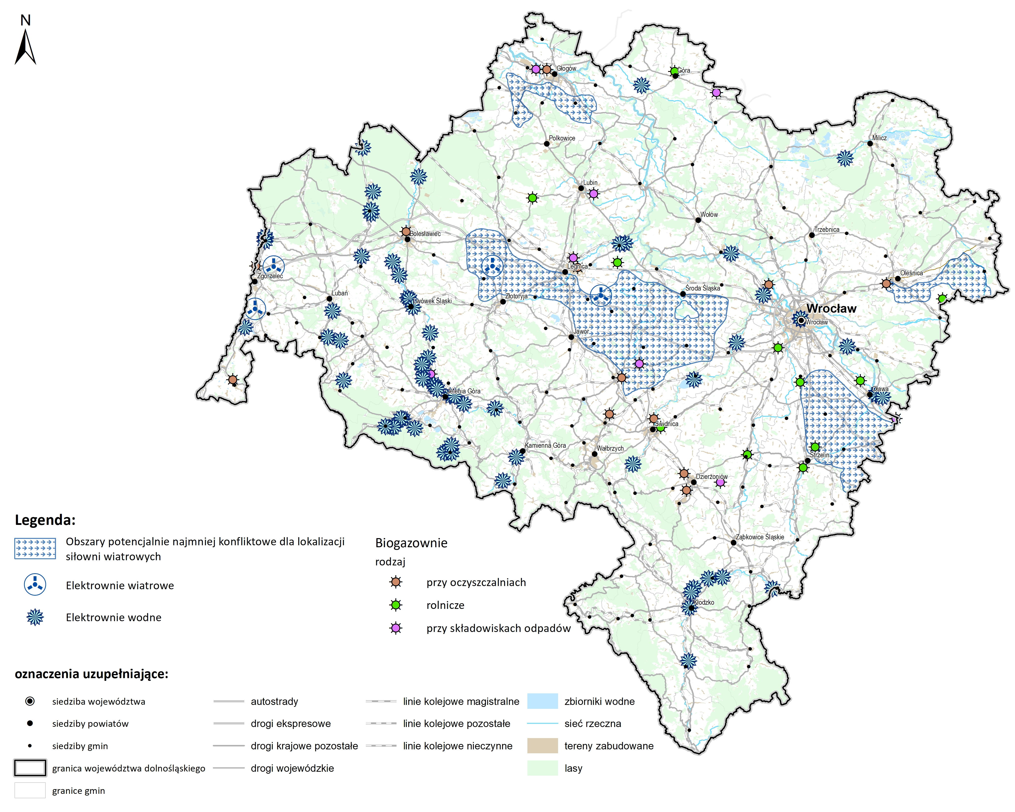
Instalacje korzystające z oze
na terenie województwa dolnośląskiego
Notes:
Liczba ludności na Dolnym Śląsku od 2010 roku spadła w 115 gminach
Wzrost liczby ludności na obszarach wiejskich jest wyższy na Dolnym Śląsku niż średnio w Polsce (2,1% vs. 1%)

Slide 20
Podsumowanie
Dzisiaj w zakresie zaopatrzenia w energię dominuje podejście, że należy ją zapewnić – wytworzyć i dostarczyć.
Większość działań skupia się na rozwiązaniach indywidualnych.
Efektywność energetyczną rozpatrywana jest w kontekście urządzeń i budynków nie w kontekście systemu - regionu
Brak jest podejścia komplementarnego:
łączenia rozwiązań indywidualnych w grupowe lub zbiorcze.
uwzględnienia relacji przestrzennych pomiędzy odbiornikami energii
uwzględnienia energetycznych kosztów transportu w całościowym bilansie energetycznym
W Polsce w planowaniu zagospodarowania przestrzennego
nie uwzględnia się aspektów energetycznych.
Nie wykonuje się prognozy energetycznej dla opracowania planistycznego, nie bilansuje energetycznego zapotrzebowania struktur przestrzennych, nie gromadzi się danych na poziomie lokalnym.
Wyzwanie, przed którym stoimy to rozpraszanie źródeł energii, koncentracja odbiorców energii oraz bilansowanie zużycia energii związane z rozmieszczeniem przestrzennym producentów i konsumentów energii oraz przestrzeni przesyłu i dystansu transportowego.
Notes:
Liczba ludności na Dolnym Śląsku od 2010 roku spadła w 115 gminach
Wzrost liczby ludności na obszarach wiejskich jest wyższy na Dolnym Śląsku niż średnio w Polsce (2,1% vs. 1%)

Slide 21
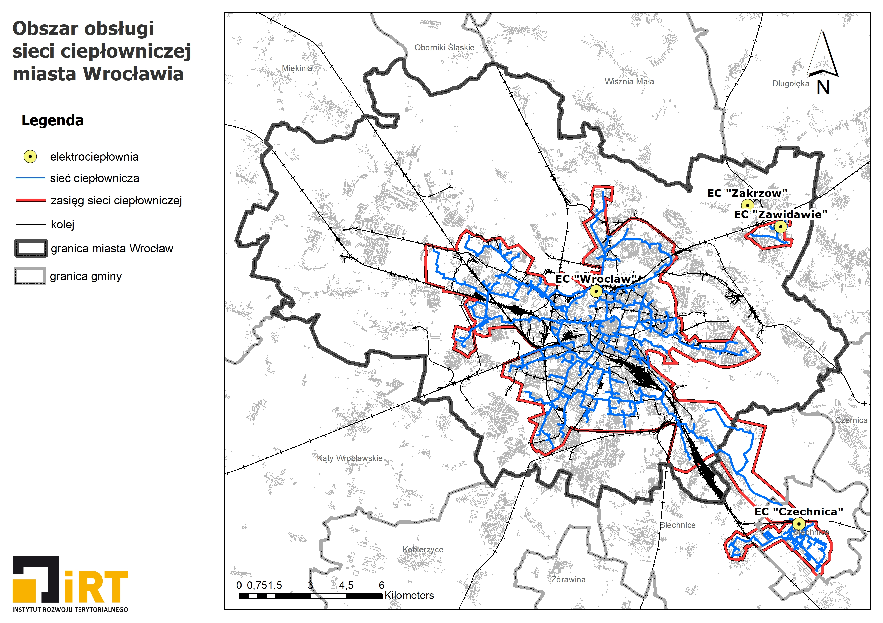
Notes:
Liczba ludności na Dolnym Śląsku od 2010 roku spadła w 115 gminach
Wzrost liczby ludności na obszarach wiejskich jest wyższy na Dolnym Śląsku niż średnio w Polsce (2,1% vs. 1%)

Slide 22
Przeslanie
Podniesienie efektywności energetycznej w wymiarze regionalnym jest m. in. zadaniem nowoczesnego planowania przestrzennego, ukierunkowanego na koordynację rozwoju obszarów zabudowy z rozwojem sieci energetycznych, ciepłowniczych, gazowych i transportowych. Jest to podejście odmienne od współczesnego trendu rozwoju miast wynikającego z inwestycji na terenach nieuzbrojonych i przez to tanich w chwili zakupu, jednakże generujących wzrost kosztów funkcjonowania społeczeństwa i gospodarki w przestrzeni w latach następujących po przeprowadzeniu inwestycji.
Notes:
Liczba ludności na Dolnym Śląsku od 2010 roku spadła w 115 gminach
Wzrost liczby ludności na obszarach wiejskich jest wyższy na Dolnym Śląsku niż średnio w Polsce (2,1% vs. 1%)

